Slide 1
IT STARTUP PLAN BIZNESI

Slide 2
TABLE OF CONTENTS
01
02
03
04
05
06
PREZANTIMI
PERSHKRIMI I KOMPANISE
PROBLEMI
ZGJIDHJA
MUNDESIA NE TREG
MODELI I BIZNESIT

Slide 3
TABLE OF CONTENTS
07
08
09
10
ANALIZA E KONKURENCES
PROJEKSIONE FINANCIARE
KERKESA PER INVESTIM
11
THIRRJE PER VEPRIM
REFERENCA

Slide 4

PREZANTIMI
WebCraft Studio Nje startup i specializuar ne zhvillimin e aplikacioneve web te personalizuara, te shpejta dhe funksionale per biznese te vogla dhe startup-e. Ekipi yne perbehet nga tre zhvillues: dy front-end dhe nje back-end. Ne i japim prioritet performances, dizajnit modern dhe pervojes se perdoruesit.

Slide 5

PERSHKRIMI I KOMPANISE
WebCraft Studio eshte nje startup i ri i fokusuar ne zhvillimin e aplikacioneve web te personalizuara per biznese te vogla dhe startup-e qe kerkojne zgjidhje te shpejta, terheqese dhe funksionale. Vizioni yne eshte te bejme teknologjine e avancuar te aksesueshme per çdo biznes, duke ofruar produkte te ndertuara me kujdes, efikasitet dhe dizajn modern. Ne besojme se çdo ide meriton nje platforme cilesore per t'u rritur online.

Slide 6

PROBLEMI
Shume biznese te vogla nuk kane akses ne zhvillim web cilesor per shkak te:
Kostove te larta te agjencive tradicionale
Mungeses se burimeve teknike ne staf
Perdorimit te platformave standarde pa personalizim
Mungeses se mirembajtjes dhe mbeshtetjes teknike afatgjate
Kjo i pengon te rriten online dhe t’i sherbejne klienteve siç duhet.

Slide 7
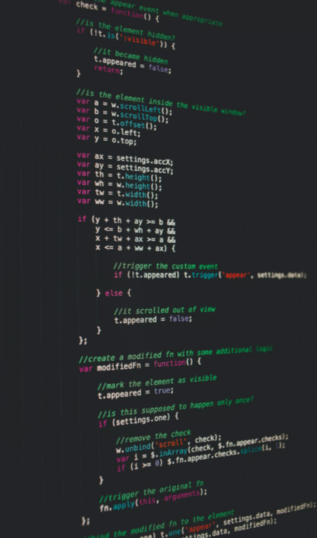
ZGJIDHJA
WebCraft Studio u ofron bizneseve nje menyre te thjeshte dhe te shpejte per te ndertuar aplikacione web te dizajnuara nga zero.
Teknologji moderne si React, Next.js dhe Laravel
Dorezim brenda 2–3 javeve
Struktura fleksibel dhe çmime te perballueshme
Mbeshtetje teknike dhe mirembajtje pas dorezimit

Slide 8

MUNDESIA NE TREG
Tregu i zhvillimit web eshte ne rritje te vazhdueshme, sidomos ne Ballkan dhe
Europen Lindore.
Bizneset e reja dhe startup-et kane nevoje per prani te shpejte dhe funksionale
online.
20,000+ biznese te reja çdo vit ne rajon
Segmenti yne: SME, profesioniste, startup-e tech
Rritja e kerkeses per sherbime me porosi dhe UI te paster

Slide 9

MODELI I BIZNESIT
Fitimi bazohet ne dy modele:
Pagese fikse per projekte web (faqe, dashboard, aplikacion)
Pagese mujore per mirembajtje ose perditesime
Plane fleksibel te pershtatura sipas buxhetit te klientit
Aktualisht fokusohemi te kliente lokale, por po ndertojme baze per ofrim
sherbimesh SaaS te thjeshta ne te ardhmen.

Slide 10

ANALIZA E KONKURENCES
WebCraft Studio pozicionohet si nje zgjidhje efikase mes agjencive tradicionale dhe platformave DIY.
Zgjidhja | Personalizim | Çmimi | Koha e dorezimit
Agjencite tradicionale | I larte | Shume i larte | 1–3 muaj
Platforma DIY | Shume i ulet | I ulet | Menjehere
WebCraft Studio | I larte | I drejte | 2–3 jave

Slide 11

PROJEKSIONE FINANCIARE
Nuk parashikojme fitime te medha fillestare. Fokusimi eshte ne ndertimin e
reputacionit dhe marredhenieve afatgjata me klientet.
Muajt 1–3: 2–3 projekte te vogla (500–1000 € secila)
Muajt 4–6: 1–2 projekte mesatare dhe kontrata mirembajtjeje
Muajt 7–12: zhvillim i nje SaaS te thjeshte per kliente ekzistues
Objektivi: 7,000–9,000 € te ardhura vjetore dhe baza per rritje te qendrueshme.

Slide 12

KERKESA PER INVESTIM
Kerkojme nje investim prej 15,000 € per te mbeshtetur:
Infrastrukturen teknike (servere, licenca zhvillimi, hosting)
Zhvillimin e nje mini-aplikacioni SaaS per menaxhim klientesh
Marketing dixhital dhe ndertim faqeje prezantuese
Shpenzime operative per 6 muajt e pare
Ky investim do te na ndihmoje te sigurojme 3–4 kliente te perhershem dhe te
pozicionohemi per rritje ne vitin e dyte.

Slide 13

THIRRJE PER VEPRIM
WebCraft Studio eshte ne fazen me jetike te zhvillimit te vet. Kemi nje ekip te motivuar, nje plan te qarte dhe nje treg qe ka nevoje per ne.
Na kontaktoni per te diskutuar mbi investimin tuaj ne kete startup teknik me potencial afatgjate dhe per t’u bere pjese e rruges sone drejt suksesit.
Email: info@webcraft.studio

Slide 14
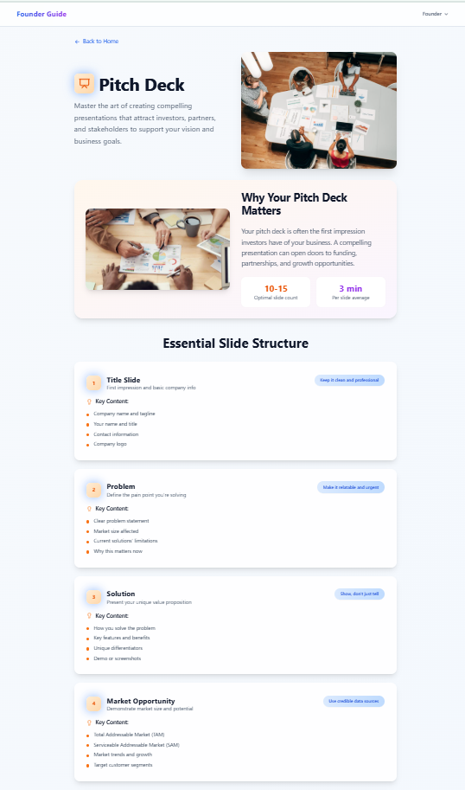
REFERENCA
Gjate ndertimit te prezantimit per startup-in WebCraft Studio, perdora si reference
faqen founderp.netlify.app, nje platforme udhezuese per themeluesit e rinj.
Kjo faqe me ndihmoi te kuptoj me mire strukturen qe duhet te kete nje prezantim
bindes, fale seksioneve te saj :
Founder – kuptova rendesine e rolit te ekipit ne nje startup te suksesshem
Founding Act & Statute – mora ide per formesimin ligjor dhe strukturimin e qarte te idese
Grants – u informova per mbeshtetjen financiare te mundshme
Pitch Deck – gjetja me e vlefshme: struktura baze per te ndertuar nje prezantim profesional

